Slide 1
Symulacja ruchu na I obwodnicy Krakowa
10 czerwca 2020

Slide 2
Cel projektu:
Symulacja ruchu na I Obwodnicy Krakowa
Notes:
Celem projektu jest wykonanie symulacji ruchu samochodów osobowych i ciężarowych na I Obwodnicy Krakowa. Model symulacji powinien zostać wykonany w taki sposób, by uwzględnić specyfikę ruchu, to znaczy uwzględnić:
ograniczone możliwości wjazdu na obwodnicę,
różną przepustowość skrzyżowań.

Slide 3
Opis problemu
Liczba pojazdów
Prędkość pojazdów
Zmiana pasa ruchu
Liczba pojazdów silnie ograniczona - zezwolenie na wjazd mają tu tylko mieszkańcy, służby miejskie i zaopatrzeniowcy sklepów.
Prędkość na większości ulic jest ograniczona.
Większość ulic jest jednokierunkowa lub zakłada miejscowy ruch dwukierunkowy. Drogi, które zakładają ruch w obu kierunkach, posiadają jeden pas ruchu, więc nie zakładamy możliwości zmiany pasa.
Notes:
Pierwsza obwodnica to ciąg ulic otaczających Stare Miasto. Ruch jest tu ograniczony głównie do samochodów mieszkańców, służb miejskich i zaopatrzenia sklepw. Znajduje się tu dużo ograniczeń prędkości, wiele ulic jednokierunkowych, a w przypadku dwukierunkowych jeden pas ruchu w każdą stronę.

Slide 4
Narzędzia
język Python - umożliwia przeprowadzenie symulacji
biblioteka PIL - graficzna biblioteka Pythona
Google Maps - drogi, skrzyżowania, prędkości i pasy ruchu
model Nagela–Schreckenberga
Notes:
język Python jako narzędzie programistyczne umożliwiające przeprowadzenie symulacji, został wybrany ze względu na łatwość pisania kodu
biblioteka PIL - Python Imaging Library - biblioteka graficzna, dzięki niej można wczytać grafiki, przekształcać je, zapisywać i korzystać z wielu innych ciekawych funkcji.
Google Maps - długość dróg, dane na temat ilości i przepustowości skrzyżowań, ograniczeń prędkości, liczby pasów,
model Nagela - Schrackenberga - opisany poniżej w literaturze, zakładający zróżnicowaną ilość pojazdów, ich prędkość, możliwości zmiany pasa ruchu i z góry określony cel podróży danego samochodu.

Slide 5
Wstęp teoretyczny
Po co nam właściwie SYMULACJA?
Nie zawsze wystarcza nam przybliżony model matematyczny, bo w większości przypadków nie jest w stanie zamodelować nieprzewidywalnych sytuacji, spontanicznych reakcji i nieoczekiwanych zmian np. warunków pogodowych.
Wtedy właśnie sięgamy po symulację komputerową - stosunkowo niski koszt i niebezpieczeństwo związane z doświadczeniem sprawiły, że jest to obecnie jedno z najszerzej stosowanych i wiodących narzędzi. .
25
22
Notes:
Wiele zjawisk jesteśmy w stanie w przybliżonym stopniu badać w sposób deterministyczny. Dotyczy to systemów, które przy takich samych warunkach początkowych otrzymamy takie same efekty końcowe. Jednak nie zawsze taki przybliżony model matematyczny będzie właściwym podejściem, często przecież mamy do czynienia ze zdarzeniami których nasz model nie jest w stanie brać pod uwagę, np. spontaniczna reakcja ludzka czy nieoczekiwana zmiana warunków pogodowych.
W takich sytuacjach sięgamy po rozwiązanie doświadczalne, a kiedy skala, koszt lub niebezpieczeństwo związane z doświadczeniem przekraczają nasze możliwości, po symulację komputerową. Obecnie w dobie szeroko dostępnej wysokiej mocy obliczeniowej symulacje są jednym z najszerzej stosowanych i wiodących rozwój technologii narzędzi.

Slide 6
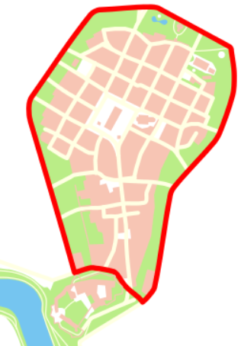
Wstęp teoretyczny
A gdzie ta I Obwodnica Krakowa?
Jest to ciąg ulic otaczających Stare Miasto.
Specyfikacja ruchu:
ulice jednokierunkowe,
ograniczenia prędkości,
różna przepustowość skrzyżowań,
stosunkowo mały ruch.
35
25
22

Slide 7
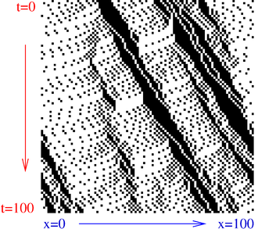
Wstęp teoretyczny
Model Nagela–Schreckenberga
Model ten bazuje na automatach komórkowych (CA), zwykle opisywanych w kontekście czterech wartości (L, S, N, f):
L (Layout) - przestrzeń z siatką komórek
S (States) - skończony zbiór stanów
N (Neighbours) - zbiór sąsiadów komórki
f - funkcja zmiany konfiguracji w komórkach
35
25
22
Notes:
W modelu prędkość podawana jest w komórkach pokonanych w jednostce czasu.
Komórka to ok 7.5m, ponadto opisany jest on regułami:
Przyspieszenie:
Hamowanie:
Element losowy:
Zmiana położenia:

Slide 8
Implementacja
Wybrane stałe:
D_CELL_SIZE,
D_TIME_STEP,
D_VISIBILITY,
D_SIMULATION_DURATION.
Struktura kodu:
ns_sim ,
agents,
main,
roads,
settings,
visualization.
Wybrane klasy:
Vehicle,
Road,
Node,
Simulation,
Config.

Slide 9
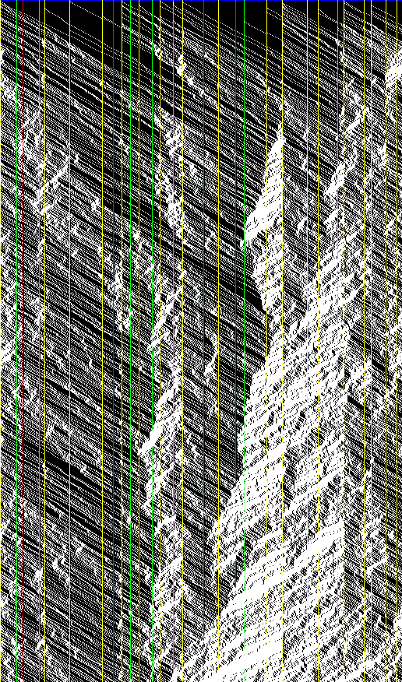
Wykresy
Jak je tworzymy?

Slide 10
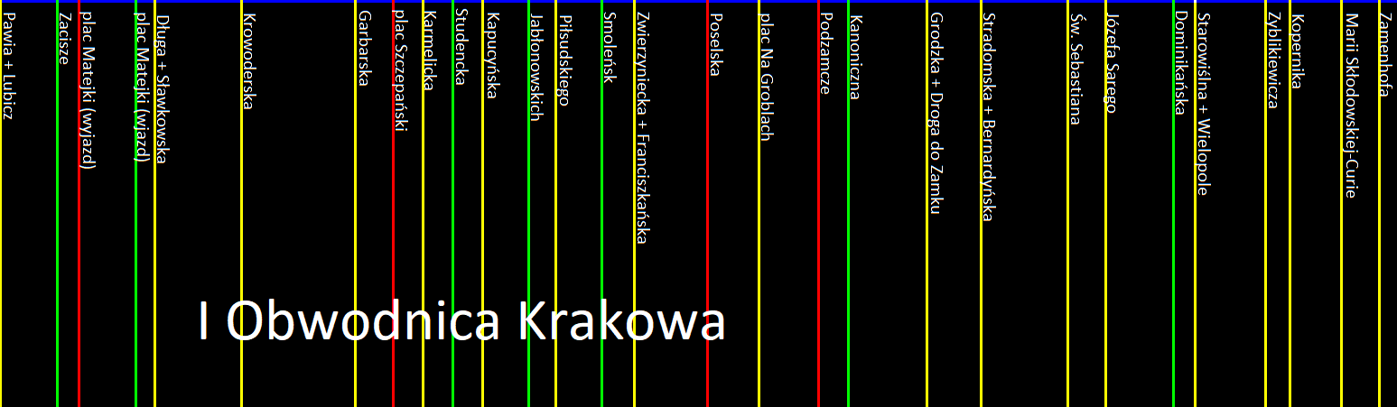
Symulacja ruchu na I Obwodnicy Krakowa
Współczynnik prawdopodobieństwa
Podział skrzyżowań na grupy

Slide 11
Analiza trzech symulacji
Jak wyglądały?
Jakie mamy wnioski?
Podsumowanie :)

Slide 12
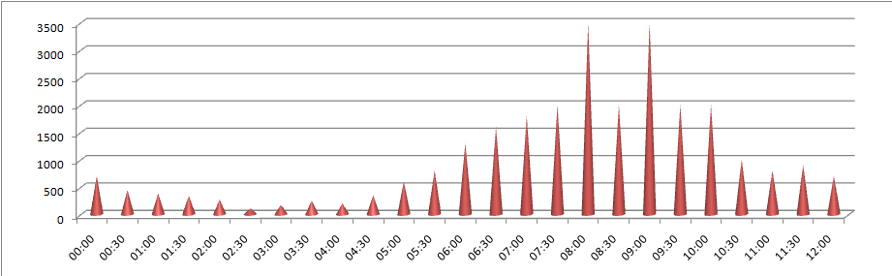
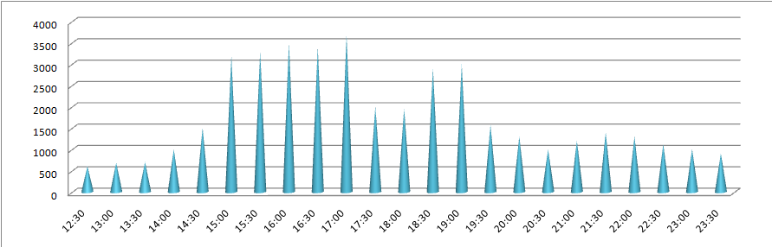
Podsumowanie :)
<= Ilość samochodów na I Obwodnicy Krakowa w godzinach dopołudniowych:
<= Ilość samochodów na I Obwodnicy Krakowa w godzinach popołudniowych:

Slide 13
Napotkane problemy
Plany i marzenia
VS
Notes:
język Python jako narzędzie programistyczne umożliwiające przeprowadzenie symulacji, został wybrany ze względu na łatwość pisania kodu
biblioteka PIL - Python Imaging Library - biblioteka graficzna, dzięki niej można wczytać grafiki, przekształcać je, zapisywać i korzystać z wielu innych ciekawych funkcji.
Google Maps - długość dróg, dane na temat ilości i przepustowości skrzyżowań, ograniczeń prędkości, liczby pasów,
model Nagela - Schrackenberga - opisany poniżej w literaturze, zakładający zróżnicowaną ilość pojazdów, ich prędkość, możliwości zmiany pasa ruchu i z góry określony cel podróży danego samochodu.

Slide 14
Zespół
Klaudia Kromołowska
Paweł Biłko
Karolina Filipiuk

